Slide 1
География
5
класс
ГЕОГРАФИЧЕСКИЕ
координаты

Slide 2
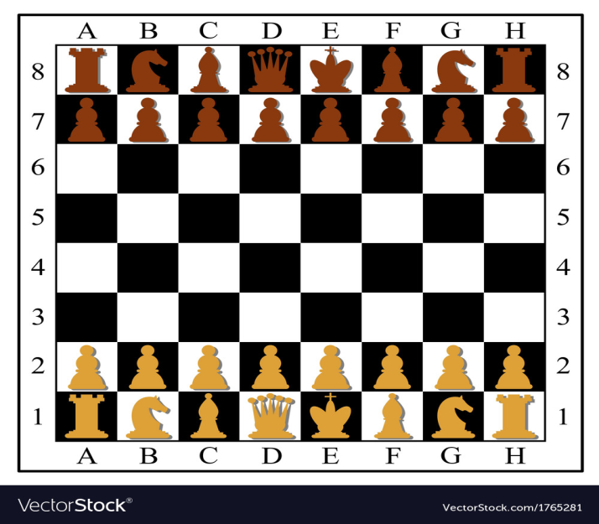
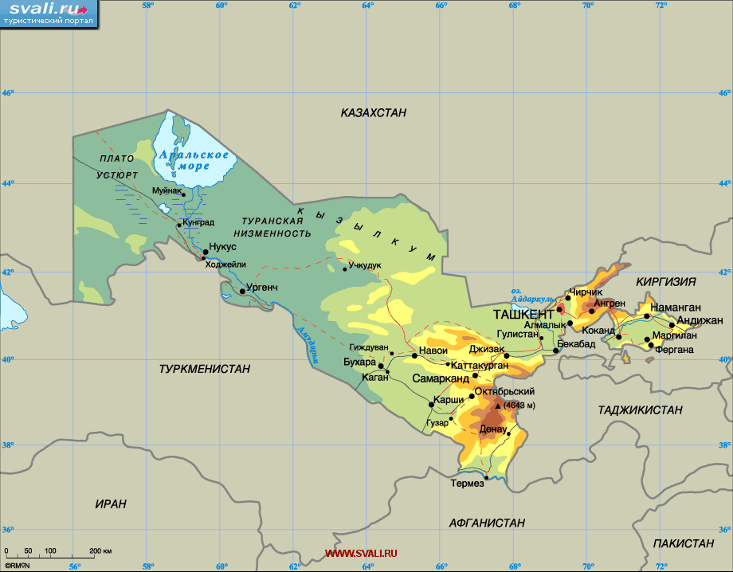
Как можно найти на карте или глобусе какую – либо точку и её расположения?

Slide 3
меридианы
параллели

Slide 4
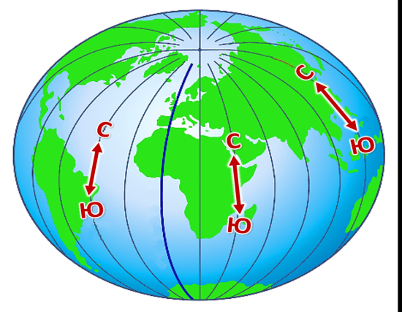
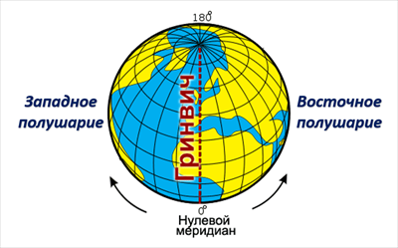
Градусная сетка
Меридианы (от латинского слова meridianus — «полуденный») — воображаемые полуокружности, проходящие (соединяющие) через Северный и Южный полюсы.
Меридианы имеют одинаковую длину — более 20000 км.

Slide 5
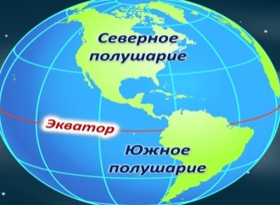
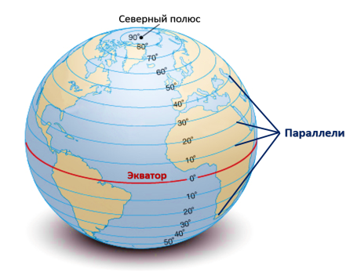
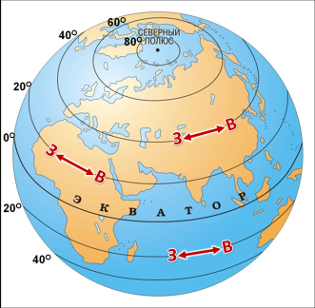
Градусная сетка
Параллели (от греческого слова
раrаllelos — «идущий рядом») — окружности, параллельные экватору.
Параллели — линии направления
запад–восток.
Экватор — самая длинная параллель (длина более 40000 км). Длина других параллелей уменьшается
по направлению от экватора
на юг и на север. Чем ближе
к полюсу, тем меньше становится длина параллелей.

Slide 6
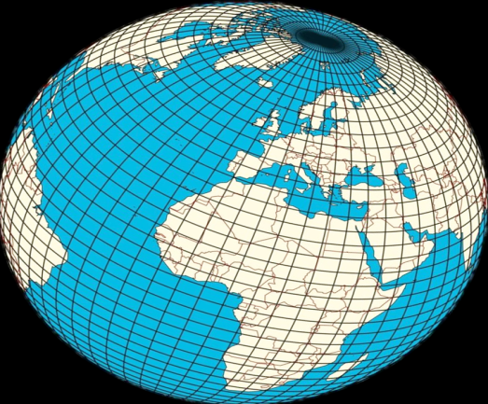
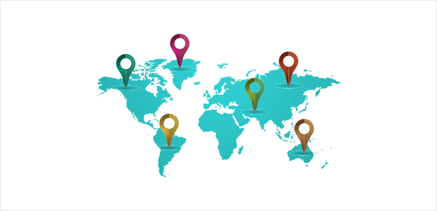
Градусная сетка
Сеть линий образованных
в результате пересечения меридианов
и параллелей называется градусной сеткой.
С помощью градусной сетки можно определять местонахождение любого города, горной вершины, истоков и устьев рек, острова в океанах и морях.

Slide 7
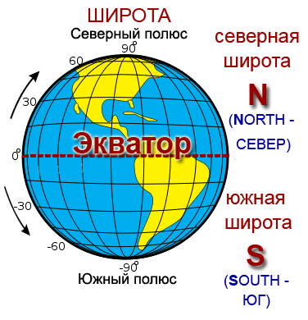
Географическая широта
Величина дуги меридиана от экватора до данной точки, рассчитанная в градусах
Широта линии экватора принята за 0⁰, широта полюсов - 90⁰.
Широта точек, расположенных
к северу от экватора обозначается как северная широта – с.ш.
Широта точек, расположенных
к югу от экватора , обозначается как южная широта – ю.ш.

Slide 8
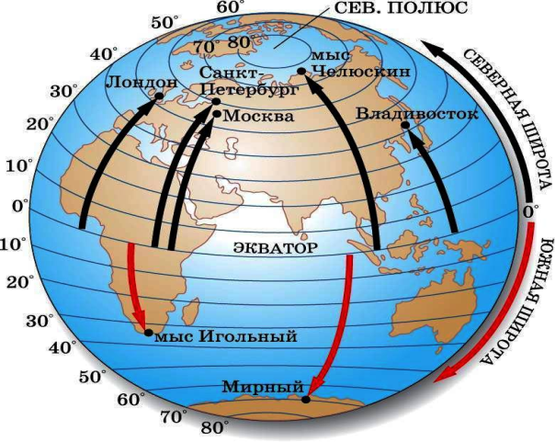
Географическая широта
Ташкент расположен между параллелями 40⁰ и 50⁰, точнее на параллели 41⁰ северной широты -с.ш.
Ташкент
Чтобы определить географическую широту объекта, нужно определить полушарие и параллель, на которой он находится.

Slide 9
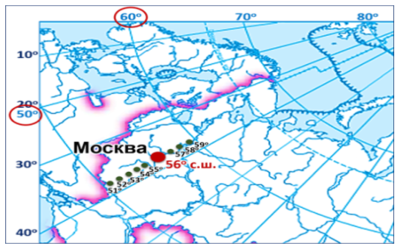
Географическая широта
Порядок определения географической широты:
найти географический объект на карте.
Определить полушарие, в котором расположен объект (Северное или Южное).
Определить 2 ближайшие параллели, между которыми расположен объект.
Определить параллель, на которой расположен объект.

Slide 10
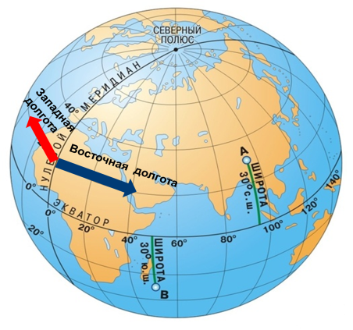
Географическая долгота
Длина дуги параллели от нулевого меридиана до данной точки, рассчитанная в градусах
Начиная с нулевого меридиана вдоль параллелей на восток и запад, то есть
от 0⁰ до 180⁰.
Долгота точек, расположенных
к западу от нулевого меридиана обозначается как западная долгота – з.д.
Долгота точек, расположенных
к востоку от нулевого меридиана, обозначается как восточная долгота – в.д.

Slide 11
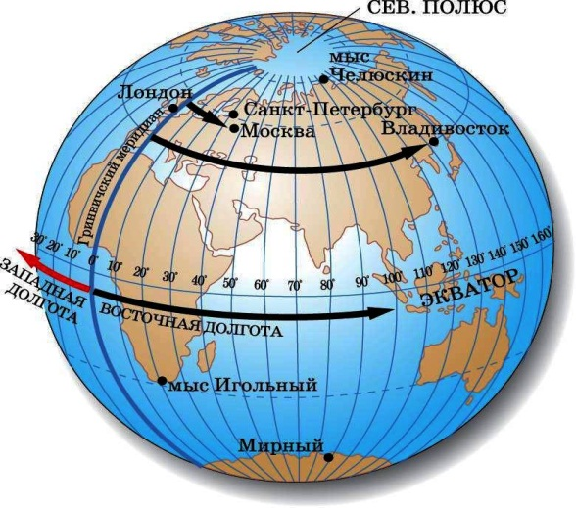
Географическая долгота
Значения долготы в градусах на глобусе и карте полушарий подписывают вдоль экватора
у его пересечения с меридианами.
Чтобы определить географическую долготу объекта, нужно определить полушарие и меридиан, на которой он находится.

Slide 12
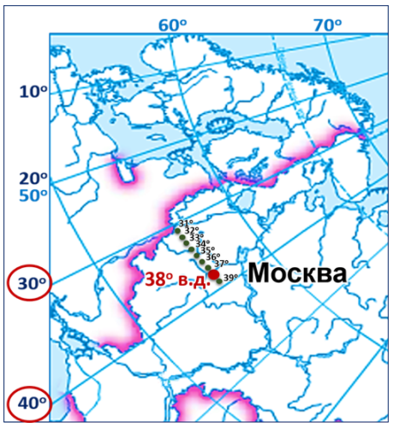
Географическая долгота
Порядок определения географической долготы:
найти географический объект на карте.
Определить полушарие, в котором расположен объект
(Западное или Восточное).
Определить 2 ближайших меридиана, между которыми расположен объект.
Определить меридиан, на котором расположен объект.

Slide 13
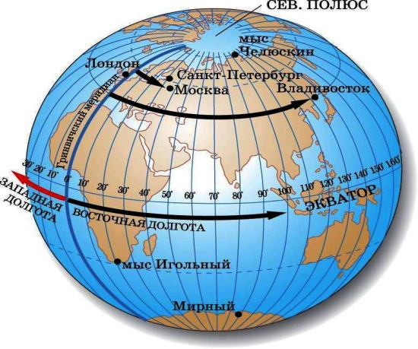
Географическая долгота
Ташкент расположен между меридианами 60⁰ и 70⁰, точнее на меридиане 69⁰ восточной долготы -в.д.
Ташкент

Slide 14
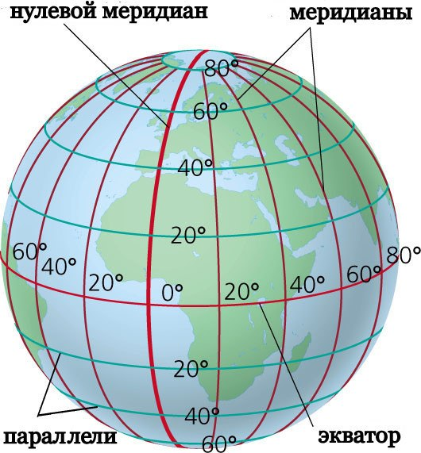
Географические координаты
На глобусе географические широты определяются по градусам, записанным на параллелях возле нулевого меридиана.
А географические долготы можно распознать по градусам, записанным на линии экватора.

Slide 15
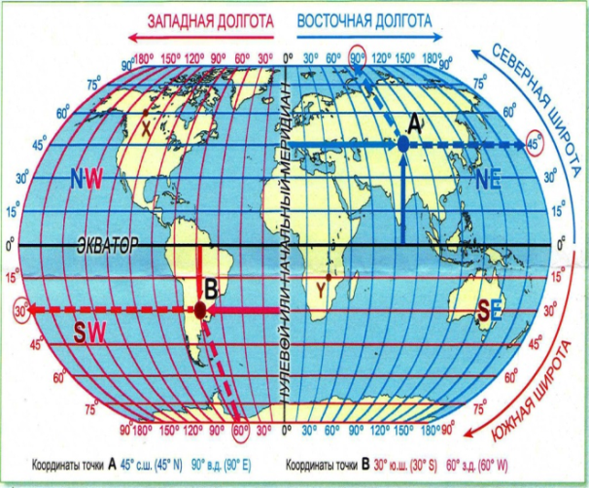
Географические координаты
На географических картах градусы географических широт записываются возле рамки(линий) с правого и левого края карты. А градусы географических долгот – возле линий меридиана в верхнем и нижнем краях карты.

Slide 16
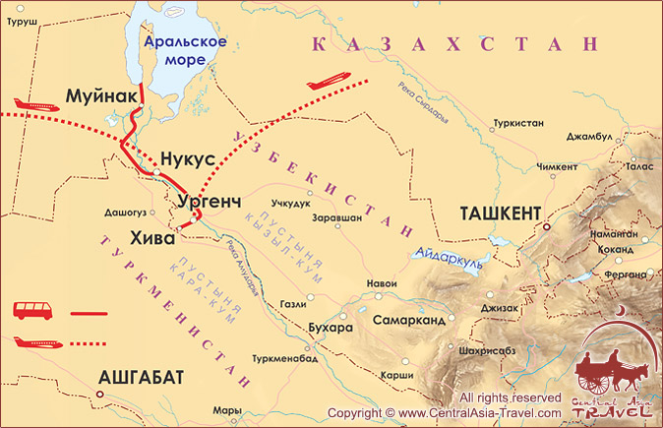
Географические координаты
Широта и долгота каждой точки на земной поверхности называется ее географическими координатами
Географические координаты г. Ташкента 41⁰с.ш и 69⁰ в.д

Slide 17
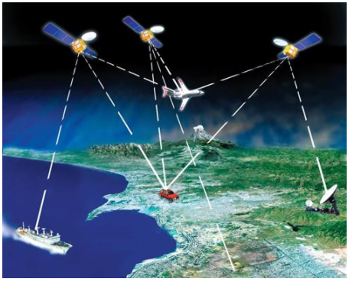
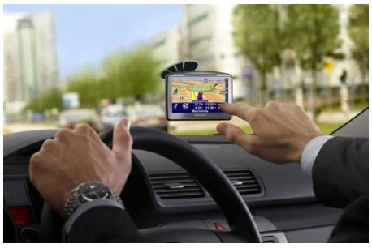
В настоящее время географические координаты определяются также при помощи современных приборов, установленных на искусственных спутниках Земли, в частности, при помощи навигаторов.

Slide 18
Задание:
Прочитать
§ 11. ГЕОГРАФИЧЕСКИЕ
КООРДИНАТЫ.
Ответить письменно на
вопросы 3 - 4 стр.37.

